Slide 1




HSVmode:HSV
华科答辩
GRADUATION THESIS DEFENSE
专业：古契丹语
答辩人：想搞设计
导师：想搞设计

Slide 2


Part 1
绪 论
Part 2
研究思路与方法
目
录
Part 3
关键技术与实践难点
Part 4
研究成果与应用
Contents
Part 5
相关建议和结论

Slide 3
Part 1
绪 论
选题背景
研究意义
国外相关研究状况
参考文献
国内研究状况
主要贡献与创新
Notes:
版权声明：300套精品模板商业授权，请联系【锐旗设计】:https://9ppt.taobao.com，专业PPT老师为你解决所有PPT问题！

Slide 4
研究背景
研究方法与思路
关键技术与实践难点
研究成果与应用前景
相关建议与论文总结
绪论
内在需求
01
根据事物运动规律和行业发展趋势，某某某问题是行业发展的趋势。
形势所逼
02
在实际运作中，常常遇到某某问题，且有愈发严重的态势，形势倒逼我们不得不进行重视该问题。
03
发展趋势
行业发展遇到了瓶颈，必需要重视理论的创新和探索，某某问题是行业发展的内在需求。

Slide 5
国内相关研究情况
研究方法与思路
关键技术与实践难点
研究成果与应用前景
相关建议与论文总结
绪论
起步于上世纪90初，总共发展不过20余年时间。
起步较晚
政策法规制定滞后
法律法规制订比较滞后，适用的法规还是上世纪80年代的XXXX标准
贡献与创新
目前本行业对人才的逐年增长，人才缺口较大。
人才缺乏
行业规模每年以300%的速度快速增长，远高于国外50%的平均增速。
发展较快
配套不成熟
相关配套的产业不完善，还需从多面着手构建完整产业体系。

Slide 6
研究意义
研究方法与思路
关键技术与实践难点
研究成果与应用前景
相关建议与论文总结
绪论
本课题具有较高的学术研究价值，可以某某某研究提供相应的理论基础。
请在这里输入您的文字请在这里输入您的文字请在这里输入您的文字请在这里输入您的文字
社会效益
学术研究价值
经济效益
三个意义
本课题能有效地提高工作效率，降低成本，经济效益比较明显。

Slide 7
参考文献
研究方法与思路
关键技术与实践难点
研究成果与应用前景
相关建议与论文总结
绪论
刘思强：中小企业企业文化建设初探[J].湖南社会科学，2002(5).
秦梦华：中小企业文化建设的现状及构建方略研究[J].
德鲁克：知识管理.中国人民大学出版社，2000
.
添加 标题
王成荣：企业文化学教程[M].中国人民大学出版社，2003.
韩文辉，吴戚戚：国外企业文化理论主要流派述评.哈尔滨工业大学学报，2000（4）23.
迈克尔·茨维尔：创造基于能力的企业文化.华夏出版社，2002.

Slide 8
主要贡献与创新
研究方法与思路
关键技术与实践难点
研究成果与应用前景
相关建议与论文总结
四个创新点
绪论
创意领军
科技严谨
立意高远，体现公司的精神风貌，树立鲜明的品牌形象，赢得内部的团结力和凝聚力；
着重体现产品的科技含量，体现公司的科学严谨的形象。
主形象贯穿
赢在细节
与主题相匹配的画面和现场装饰效果，精心打造欢娱晚宴氛围，使所有员工感受到企业的关怀和温暖；
整个流程中用精致的细节提升兴通监理的形象，激励员工在未来能更好的与公司携手并进；

Slide 9
Part 2
研究思路与 方法
理论基础
采用某某方案
研究思路
可行性说明
Notes:
版权声明：300套精品模板商业授权，请联系【锐旗设计】:https://9ppt.taobao.com，专业PPT老师为你解决所有PPT问题！

Slide 10
理论框架
关键技术与实践难点
研究成果与应用前景
相关建议与论文总结
绪论
研究方法与思路
中国文化概论
现代管理学
行政组织理论
请在这里输入段落文本内容请在这里输入段落文本内容
请在这里输入段落文本内容请在这里输入段落文本内容
请在这里输入段落文本内容请在这里输入段落文本内容
社会学概论
行政法学
请在这里输入段落文本内容请在这里输入段落文本内容
请在这里输入段落文本内容请在这里输入段落文本内容

Slide 11
研究思路
关键技术与实践难点
研究成果与应用前景
相关建议与论文总结
绪论
四个研究思想贯穿全盘工作
研究方法与思路
在其位谋其政，在新岗位上努力将自身的业绩提升到一个新的层次，将自身的能力提升到一个新的层次。
科学管理
唯物主义者和实干家们最注重的就是客观务实，这是一种一切从实际出发的工作理念，脱离了实际的行动都是不切实际的。
服务大局
运用最新的科技手段和管理理念，结合部门现实状况，将部门的管理、业绩提升到一个新的层次。
开拓进取
坚决服务公司制定的发展大局，找准部门的位置，摆正自身的位置，做好该做的事，管好该管的人。
客观务实

Slide 12
采用某某研究方案
关键技术与实践难点
研究成果与应用前景
相关建议与论文总结
绪论
研究方法与思路
请在这里输入您的文字说明请在这里输入您的文字说明
请在这里输入您的文字说明
请在这里输入您的文字说明请在这里输入您的文字说明请在这里输入您的文字说明
请在这里输入您的文字说明请在这里输入您的文字说明
请在这里输入您的文字说明请在这里输入您的文字说明
请在这里输入您的文字说明请在这里输入您的文字说请在这里输入您的文字说明请在这里输入您的文字说明
团队
建议
专业
能力

Slide 13
可行性说明
关键技术与实践难点
研究成果与应用前景
相关建议与论文总结
绪论
研究方法与思路
使用群体的壮大
细分市场存在空白
根据某某管理所提供的权威信息，近年新车登记量以每年8%数量增长，年登记量1.2万台以上。
海东市虽然同行众多，但是专做某某项目的商家却很少，而客户均需到省城才能享受该服务。
时机成熟
消费者日趋理性
地理位置较好
本市距省城最近的服务店也需要120公里，本地建一个将享有较好的地理位置条件。
近两年由于媒体的宣传，消费者日趋理性，选择做某项目的人越来越多。

Slide 14
Part 3
关键技术与实 践难点
关键技术
实践难点
案例对比分析
Notes:
版权声明：300套精品模板商业授权，请联系【锐旗设计】:https://9ppt.taobao.com，专业PPT老师为你解决所有PPT问题！

Slide 15





关键技术
绪论
研究成果与应用
论文总结
研究方法与思路
关键技术一 请在这里输入段落文本内容请在这里输入段落文本内容请
关键技术与难点
关键技术二 请在这里输入段落文本内容请在这里输入段落文本内容请
关键技术三 请在这里输入段落文本内容请在这里输入段落文本内容请
关键技术四 请在这里输入段落文本内容请在这里输入段落文本内容请
关键技术五 请在这里输入段落文本内容请在这里输入段落文本内容请

Slide 16
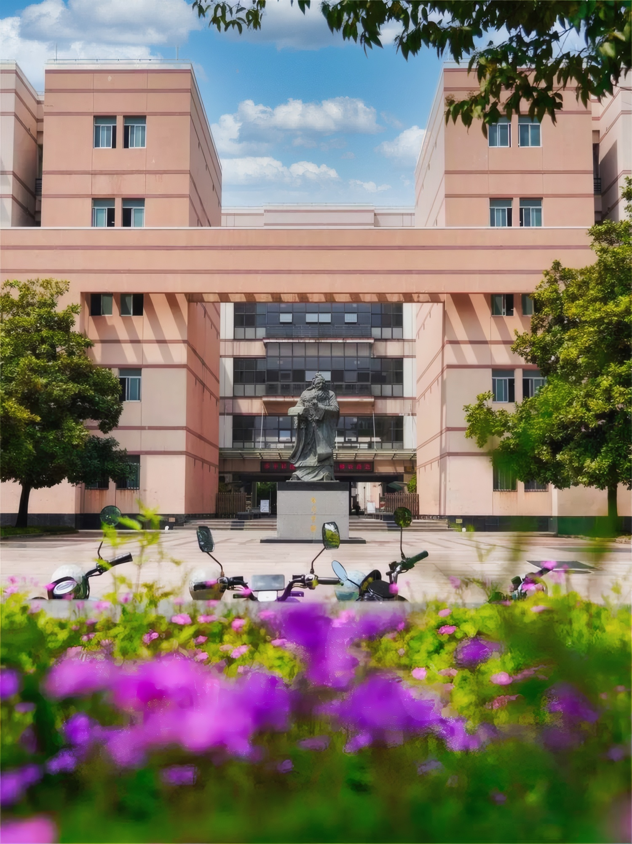
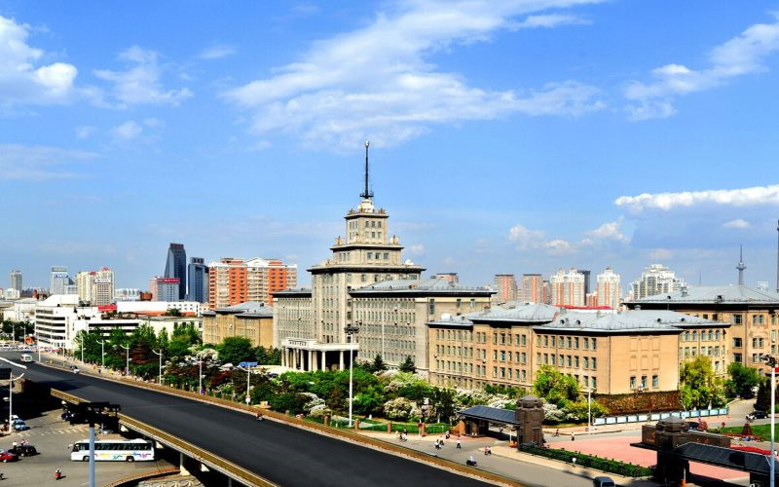
关键技术
绪论
研究成果与应用
论文总结
实践难点一
研究方法与思路
在某某市场方面继续发力，在未来三年培养成公司主要收入来源。
关键技术与难点
实践难点二
坚持入门、中端、高端三款产品同步发力，满足不同层次需求的消费者的理念。
实践难点三
加大到网络渠道的投入，天猫和京东旗舰店销售额力争上升到30%。

Slide 17
案例对比分析
绪论
研究成果与应用
论文总结
2017
2018
研究方法与思路
单击此处添加标题 您的内容打在这里，或者通过复制您的文本后，在此框中选择粘贴，并选择只保留文字。
单击此处添加标题 您的内容打在这里，或者通过复制您的文本后，在此框中选择粘贴，并选择只保留文字。
关键技术与难点
73%
项目一
20%
30%
项目二
56%
50%
项目三
29%
75%
项目四
77%

Slide 18
Part 4
研究成果与应用
研究最终目标
应用前景
成果形式
Notes:
版权声明：300套精品模板商业授权，请联系【锐旗设计】:https://9ppt.taobao.com，专业PPT老师为你解决所有PPT问题！

Slide 19
研究目标
绪论
关键技术与难点
论文总结
四个意义
研究方法与思路
研究成果与应用
分支目标一
分支目标二
分支目标三
分支目标四
理清理论上的逻辑关系，克服关键技术难点。
完成论文设计方案并通过评审。
设计出工程样品，实现80%功能的设计功能。
设计出工程样品，实现80%功能的设计功能。
2025-02-22

Slide 20



成果形式
绪论
关键技术与难点
论文总结
设计论文
完成论文的设计工作完成论文的设计工作完成论文的设计工作完成论文的设计工作完成论文的设计工作
研究方法与思路
工程样机
研究成果与应用
试制出测试样机试制出测试样机试制出测试样机试制出测试样机试制出测试样机试制出测试样机试制出测试样机
设计报告
制作出设计报告制作出设计报告制作出设计报告制作出设计报告制作出设计报告制作出设计报告
2025-02-22

Slide 21
应用前景
绪论
关键技术与难点
论文总结
研究方法与思路
通过举办这次活动，使得企业的品牌形象得到提升，为公司的发展带来巨大的机遇。
企业品牌影响力提升
研究成果与应用
产品曝光度增加
新产品的推出，产品曝光度的增加，将大力提升产品销量。
活动间接收益
借助了合作伙伴和政府的影响力，为公司形象带来正面影响。
活动直接收益
本资活动预计带来的广告收益、门票收入20万元。
2025-02-22

Slide 22
Part 5
相关建议和结论
主要问题份析
问题评估
相关建议
研究总结
亮点与不足
Notes:
版权声明：300套精品模板商业授权，请联系【锐旗设计】:https://9ppt.taobao.com，专业PPT老师为你解决所有PPT问题！

Slide 23
主要问题分析
绪论
关键技术与难点
研究成果与应用
添加您的标题
研究方法与思路
单击此处编辑您要的内容，建议您在展示时采用微软雅黑字体，
添加您的标题
添加您的标题
单击此处编辑您要的内容，建议您在展示时采用微软雅黑字体，
单击此处编辑您要的内容，建议您在展示时采用微软雅黑字体，
4
5
2
1
3
论文总结
添加您的标题
添加您的标题
单击此处编辑您要的内容，建议您在展示时采用微软雅黑字体，
单击此处编辑您要的内容，建议您在展示时采用微软雅黑字体，

Slide 24
问题评估
绪论
关键技术与难点
研究成果与应用
研究方法与思路
活动安排是否周到
20%
此项评分占比20%，包含来宾接待、会场安排、安保措施、后勤等。
55%
活动内容质量
10%
此项评分占比10%，包含嘉宾演讲质量、文艺演出质量、现场气氛、参与者感受等。
35%
宣传推广
此项评分占55%，包含宣传是否及时、内容是否有感染力，方法方式是否多样等。
论文总结
应急措施
此项评分占比35%，包含安保、消防、应急措施等是否周到。

Slide 25
相关建议
绪论
关键技术与难点
研究成果与应用
前台接待人员招聘
1
在开业前两个月招聘形象气质佳的人员，送往海东市关系较好的店进行标准化学习，再进行考核筛选。
研究方法与思路
技术人员招聘渠道
2
在开业前一个月将人员招聘到位。管理人员和技术人员来自高端品牌店技术人员。
零配件供应渠道
3
一部分从成都大经销商处购买，另一部分则根据以前积累的供应商，从全国范围采购，然后以空运的方式托运。
论文总结
零配件供应时间
4
很多零配件要第二天才能到货，这会造成满意度的降低。在前期做口碑期间，物流无法当天送达的公司自行到成都取货。

Slide 26

研究总结
绪论
得出结论一
关键技术与难点
研究成果与应用
01
请在这里输入您的文字内容请在这里输入您的文字内容请在这里输入您的
研究方法与思路
得出结论四
请在这里输入您的文字内容请在这里输入您的文字内容请在这里输入您的文字内容请在这里输入您的文字
研究总结
得出结论二
04
02
请在这里输入您的文字内容请在这里输入您的文字内容请在这里输入您的文字内容请在这里输入您的文字
论文总结
得出结论三
请在这里输入您的文字内容请在这里输入您的文字内容请在这里输入您的文字内容请在这里输入您的文字
03

Slide 27
亮点与不足
绪论
关键技术与难点
研究成果与应用
收获的成绩
存在的不足
研究方法与思路
成绩一：这里输入您的成绩这里输入您的成绩这里输入您的成绩这里输入您的成绩这里输入您的成绩
成绩二：这里输入您的成绩这里输入您的成绩这里输入您的成绩这里输入您的成绩这里输入您的成绩
成绩三：这里输入您的成绩这里输入您的成绩这里输入您的成绩这里输入您的成绩这里输入您的成绩
不足一：这里输入您的成绩这里输入您的成绩这里输入您的成绩这里输入您的成绩这里输入您的成绩
不足二：这里输入您的成绩这里输入您的成绩这里输入您的成绩这里输入您的成绩这里输入您的成绩
不足三：这里输入您的成绩这里输入您的成绩这里输入您的成绩这里输入您的成绩这里输入您的成绩
论文总结

Slide 28
感谢您的聆听
GRADUATION THESIS DEFENSE
专业：世界语
答辩人：想搞设计
导师：想搞设计

